Slide 1
阴影检测与去除
张博洋
14307130078

Slide 2
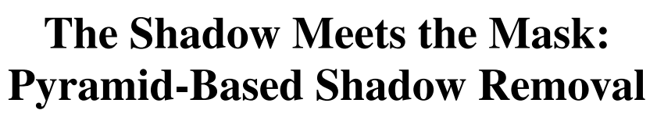
论文
实现了简化版
手动调两个参数
没有处理边缘
没有处理不均匀的影子

Slide 3
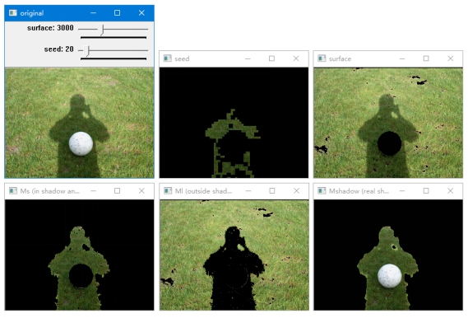
阴影检测
用户点击一个阴影内的点
类似Photoshop“魔法棒工具”
选择一块颜色十分相近的作为“种子”
(shadow seed)

Slide 4
阴影检测
原文假定，阴影区域所在平面的每个像素点的RGB向量，不论在阴影内还是阴影外，都是共线的。
定义两个颜色A、B之间的距离为1-abs(cos<A,B>)。
用“种子”中像素颜色的中位数作为标准，计算图片中每一个像素的距离（与阴影平面的相似度）
设置一定的阈值（用户可调）后即可得到与阴影在同一平面上的像素。

Slide 5
将Ms初值设为“阴影种子”，Ml初值设为“平面减去种子”
每次迭代：将Ml中的一部分像素移入Ms中。在此过程中Ms颜色的标准差会慢慢增大，而Ml的颜色的标准差则会慢慢减小。
重复此过程直到Ms的标准差超过Ml的标准差的前一刻。

Slide 6
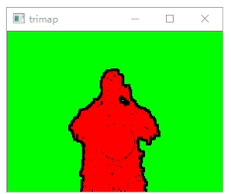
由于阴影中可能含有不属于阴影平面的部分（例如草地上的足球），因此取Ms和被Ms所完全包裹的像素作为作为“一定是阴影区域的部分”（记为A）、“将A扩张一定范围后取反”作为“一定不是阴影区域的部分”、将剩余部分作为“未知部分”形成一个trimap。再通过这个trimap计算出最终的阴影区域“Mshadow”。

Slide 7
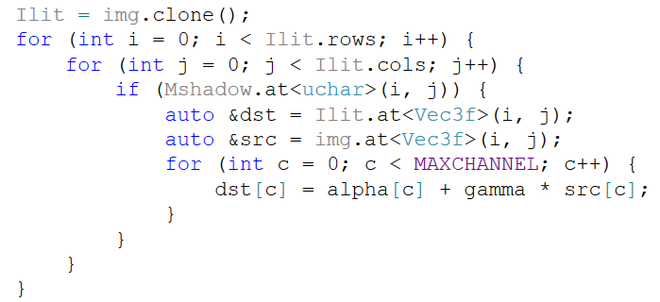
阴影去除
简单阴影去除
I^{lit} = alpha + gamma * I^{shadow}
alpha = Mean(M_{l}) - Mean(M_{s})
gamma = StdDev(M_{l}) / StdDev(M_{s})

Slide 8
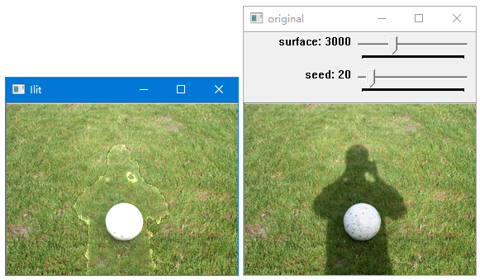

Slide 9
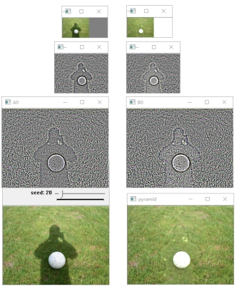
阴影去除
金字塔阴影去除

Slide 10
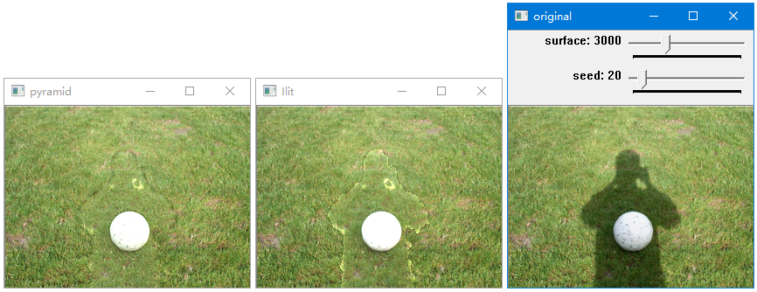

Slide 11
DEMO

Slide 12
谢谢

